Slide 1
T3 Microfluídica

Slide 2
Microfluídica
En el tema anterior hemos comenzado a hablar de cómo la difusión nos permite entender cómo ciertos elementos químicos llegan a todos los lugares del las células. En este tema veremos cómo

Slide 3
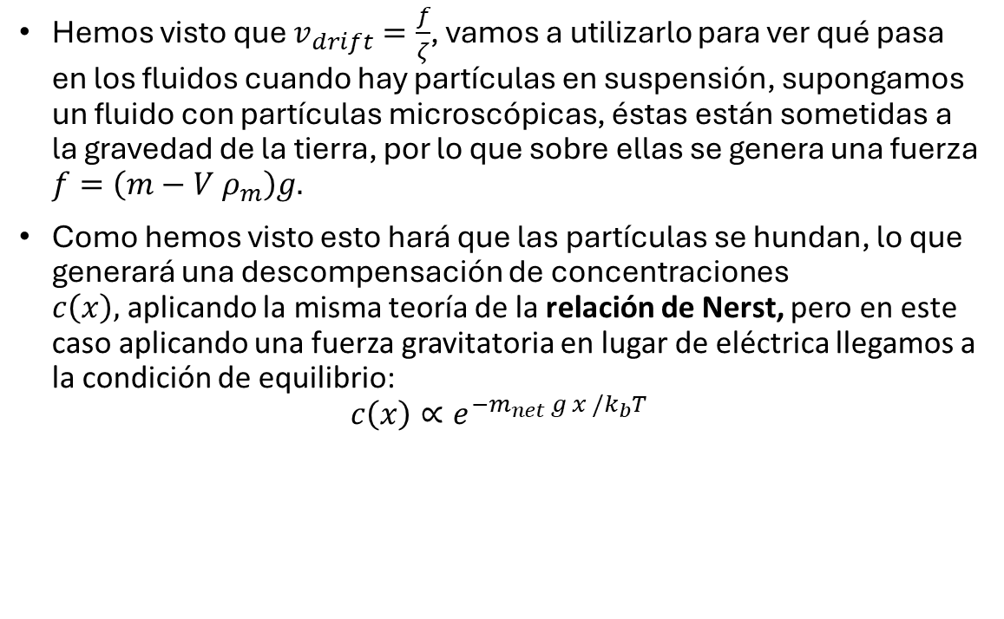
Fricción en fluidos
Hemos visto que $v_{drift}=\frac{f}{ζ}$, vamos a utilizarlo para ver qué pasa en los fluidos cuando hay partículas en suspensión, supongamos un fluido con partículas microscópicas, éstas están sometidas a la gravedad de la tierra, por lo que sobre ellas se genera una fuerza $f=\left(m−V ρ_{m}\right)g.$
Como hemos visto esto hará que las partículas se hundan, lo que generará una descompensación de concentraciones $c\left(x\right),$aplicando la misma teoría de la relación de Nerst, pero en este caso aplicando una fuerza gravitatoria en lugar de eléctrica llegamos a la condición de equilibrio:
$$c\left(x\right)∝e^{−m_{net} g x /k_{b}T}$$

Slide 4
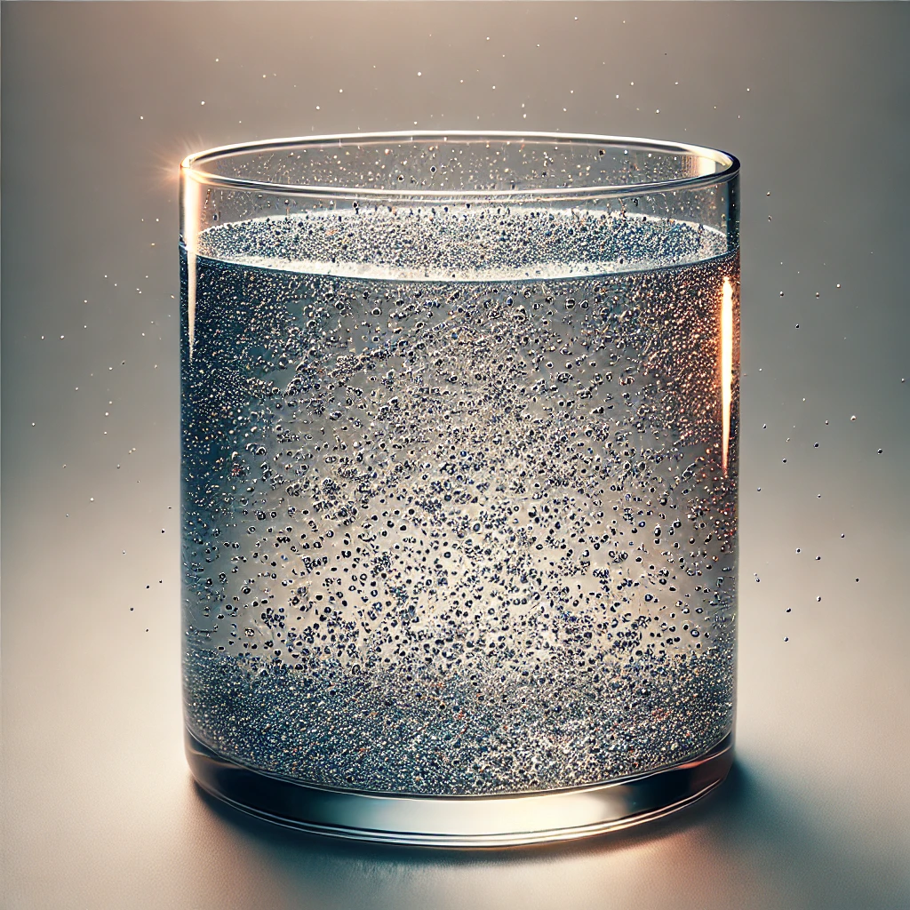
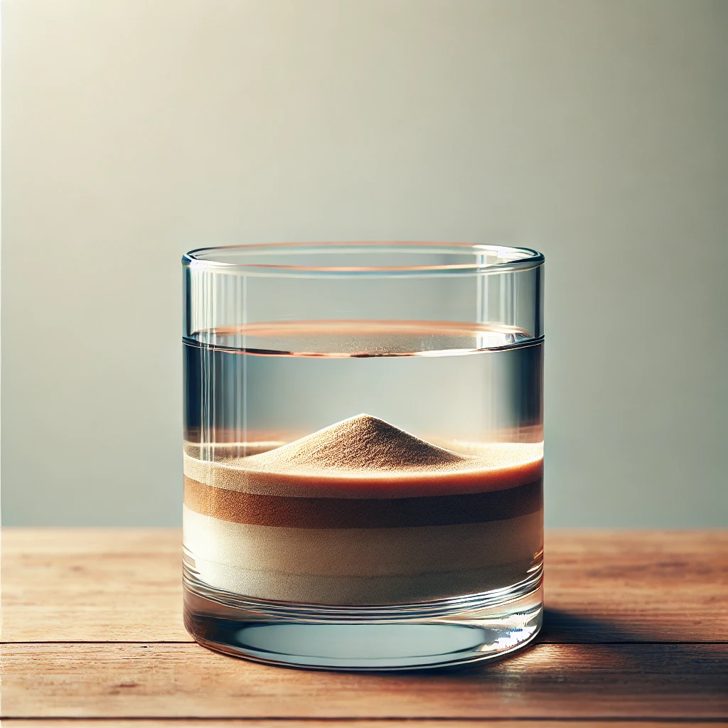
Fricción en fluidos

Slide 5
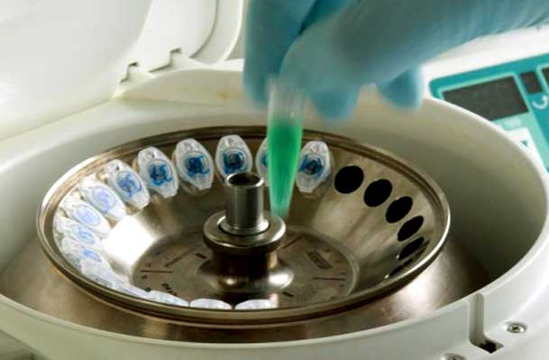
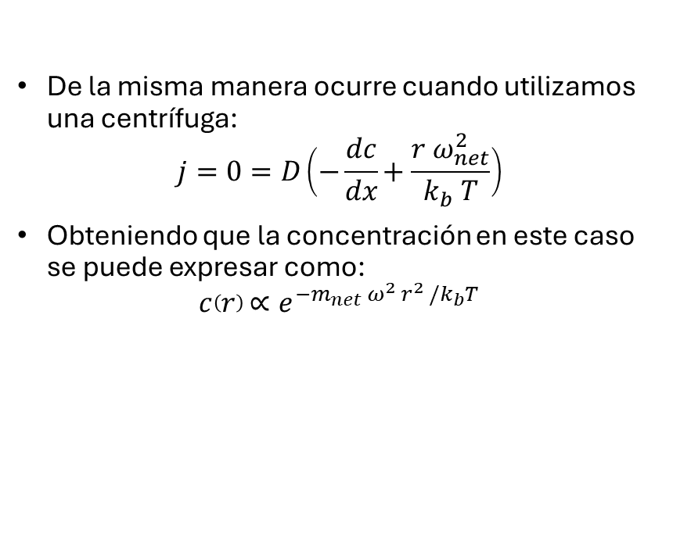
Fricción en fluidos
De la misma manera ocurre cuando utilizamos una centrífuga:
$$j=0=D\left(−\frac{dc}{dx}+\frac{r ω_{net}^{2}}{k_{b} T}\right)$$
Obteniendo que la concentración en este caso se puede expresar como:
$$c\left(r\right)∝e^{−m_{net} ω^{2} r^{2} /k_{b}T}$$

Slide 6
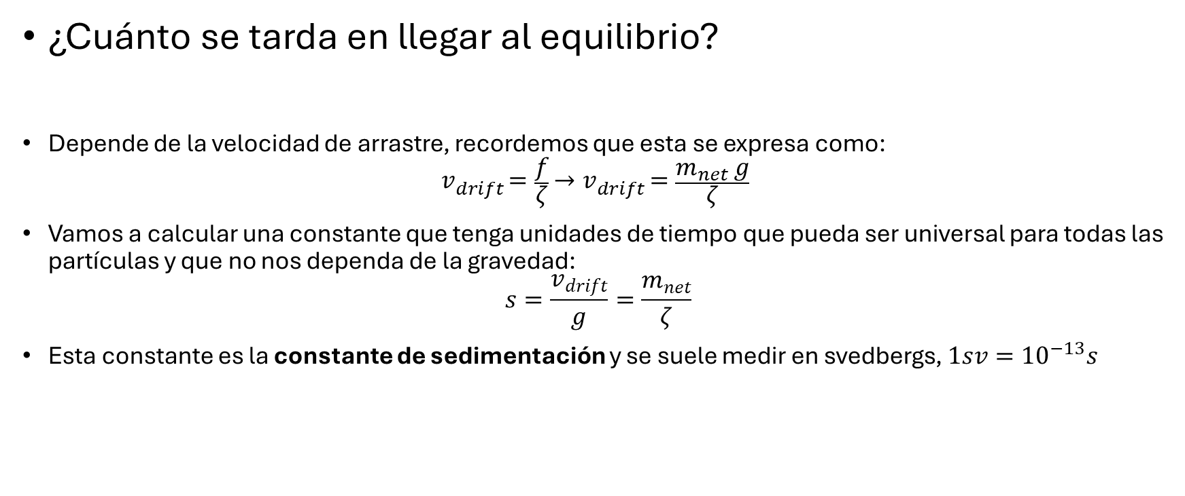
Fricción en fluidos
¿Cuánto se tarda en llegar al equilibrio?
Depende de la velocidad de arrastre, recordemos que esta se expresa como:
$$v_{drift}=\frac{f}{ζ}→v_{drift}=\frac{m_{net} g}{ζ}$$
Vamos a calcular una constante que tenga unidades de tiempo que pueda ser universal para todas las partículas y que no nos dependa de la gravedad:
$$s=\frac{v_{drift}}{g}=\frac{m_{net}}{ζ}$$
Esta constante es la constante de sedimentación y se suele medir en svedbergs, $1sv={10}^{−13}s$

Slide 7
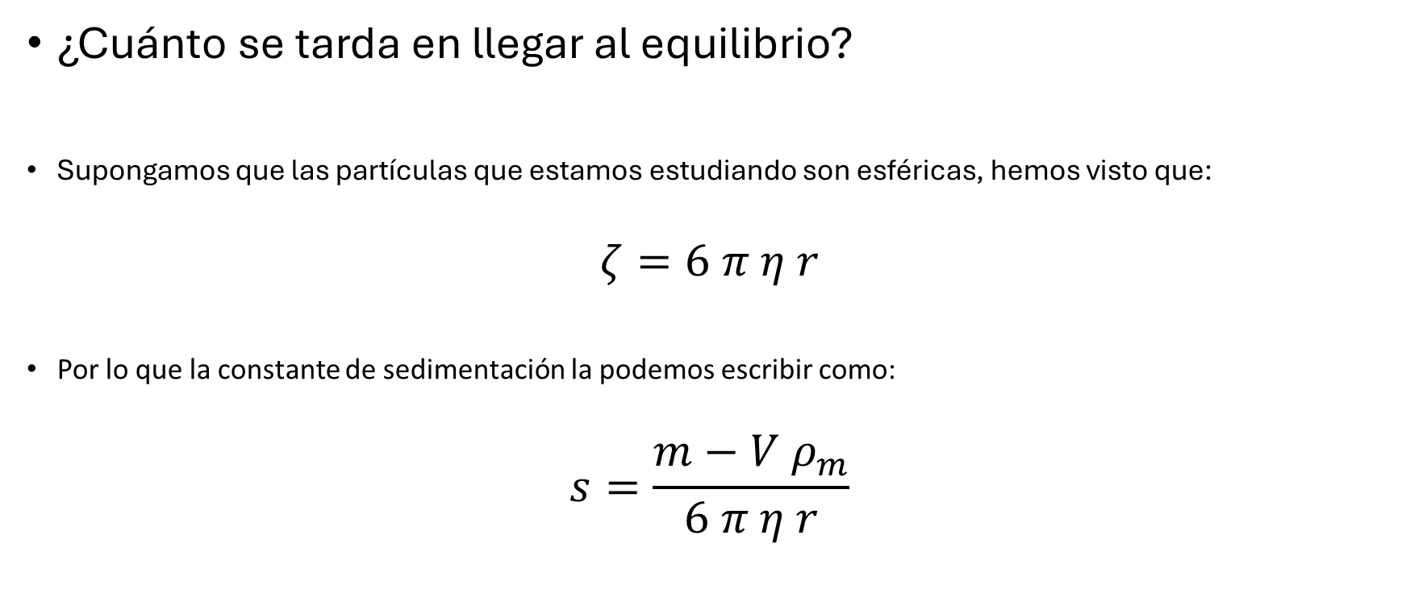
Fricción en fluidos
¿Cuánto se tarda en llegar al equilibrio?
Supongamos que las partículas que estamos estudiando son esféricas, hemos visto que:
$$ζ=6 π η r$$
Por lo que la constante de sedimentación la podemos escribir como:
$$s=\frac{m−V ρ_{m}}{6 π η r}$$

Slide 8

Fricción en fluidos
¿Cuánto se tarda en llegar al equilibrio?
Constante de sedimentación para partículas esféricas:
$$s=\frac{m−V ρ_{m}}{6 π μ r}$$
A partir de esta fórmula ¿Qué es cierto?
El tiempo que tardan las partículas en llegar al equilibrio es siempre el mismo independientemente del líquido en el que están suspendidas.
El tiempo que tardan las partículas en llegar al equilibrio depende de la viscosidad del fluido.
El tiempo que tardan las partículas en alcanzar el equilibrio depende de la aceleración de la gravedad
.
El tiempo que tardan las partículas en llegar al equilibrio depende de la viscosidad del fluido.

Slide 9
Número de Reynolds
Unmixing Color Machine (Ultra Laminar Reversible Flow) - Smarter Every Day 217 (youtube.com)

Slide 10
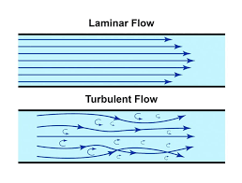
Número de Reynolds
¿Por qué esta propiedad no la tiene el agua normalmente?
Debido a su baja viscosidad, es muy fácil hacer que el agua entre en régimen turbulento.
Sin embargo, en la escala celular (microscópica) el agua se comporta en muchas ocasiones en régimen laminar.

Slide 11
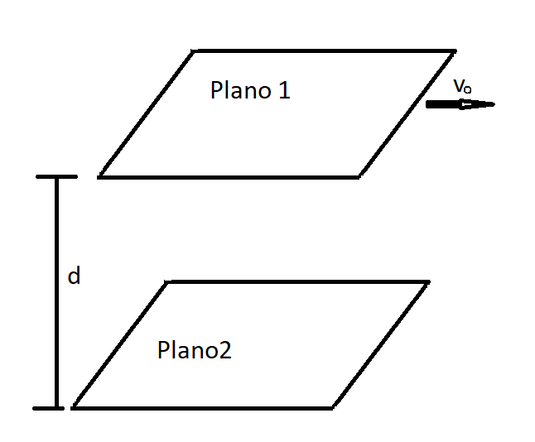

Número de Reynolds
Para entender bien los regímenes turbulentos y laminares hemos de entender bien las fuerzas viscosas.
$f=−η\frac{v_{0} A}{d}$
Ver apuntes: Fuerza de fricción viscosa

Slide 12
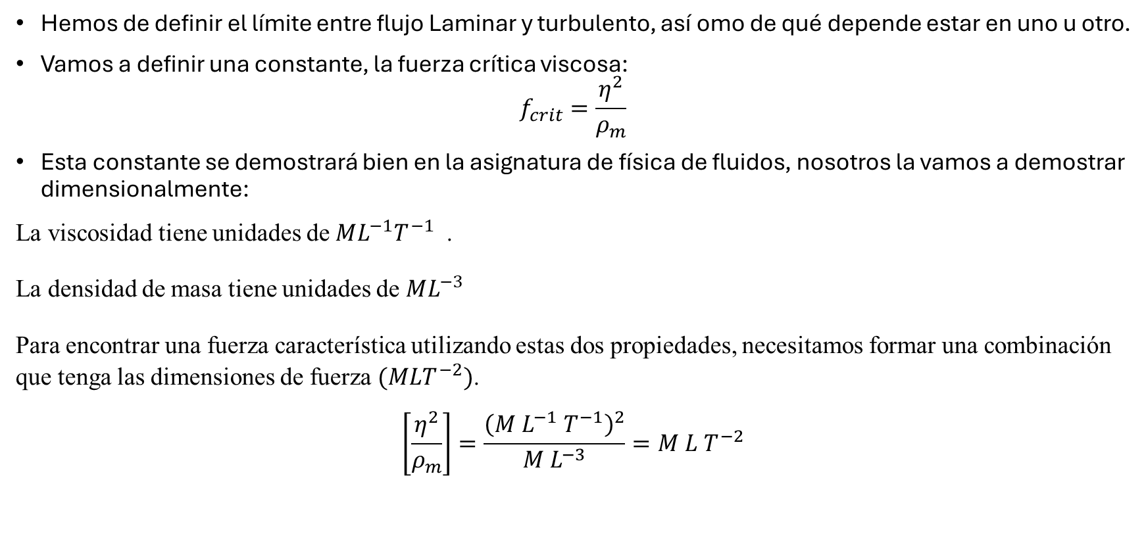
Número de Reynolds
Hemos de definir el límite entre flujo Laminar y turbulento, así omo de qué depende estar en uno u otro.
Vamos a definir una constante, la fuerza crítica viscosa:
$$f_{crit}=\frac{η^{2}}{ρ_{m}}$$
Esta constante se demostrará bien en la asignatura de física de fluidos, nosotros la vamos a demostrar dimensionalmente:
La viscosidad tiene unidades de $ML^{−1}T^{−1}$ .
La densidad de masa tiene unidades de $ML^{−3}$
Para encontrar una fuerza característica utilizando estas dos propiedades, necesitamos formar una combinación que tenga las dimensiones de fuerza $(MLT^{−2})$.
$$\left[\frac{η^{2}}{ρ_{m}}\right]=\frac{{\left(M L^{−1} T^{−1}\right)}^{2}}{M L^{−3}}=M L T^{−2}$$

Slide 13
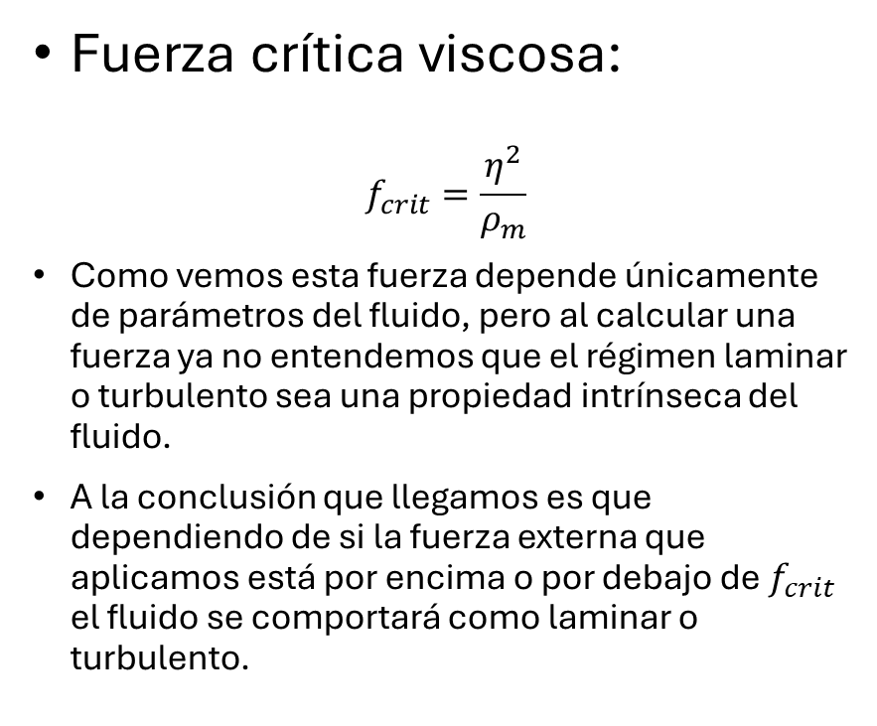
Número de Reynolds
Fuerza crítica viscosa:
$$f_{crit}=\frac{η^{2}}{ρ_{m}}$$
Como vemos esta fuerza depende únicamente de parámetros del fluido, pero al calcular una fuerza ya no entendemos que el régimen laminar o turbulento sea una propiedad intrínseca del fluido.
A la conclusión que llegamos es que dependiendo de si la fuerza externa que aplicamos está por encima o por debajo de $f_{crit}$ el fluido se comportará como laminar o turbulento.

Slide 14

Número de Reynolds
Número de Reynods.
$R=\frac{v a ρ_{m}}{η}$
Ver apuntes: Demostración del número de Reynolds

Slide 15
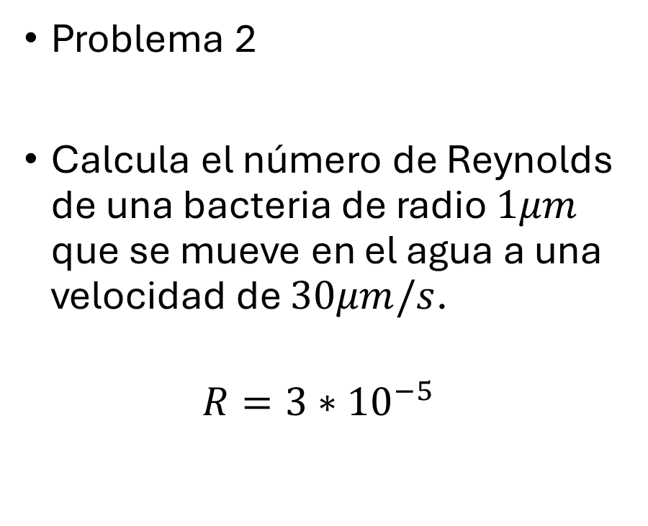
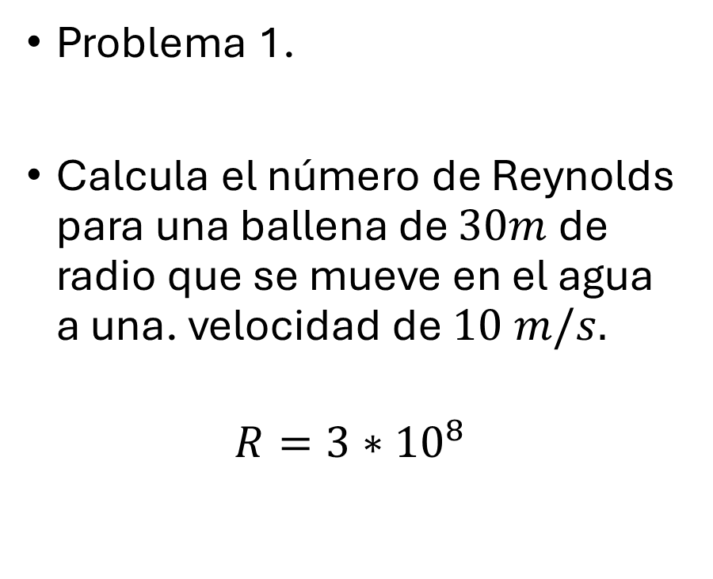
Número de Reynolds
Problema 1.
Calcula el número de Reynolds para una ballena de $30m$de radio que se mueve en el agua a una. velocidad de $10 m/s.$
$$R=3∗{10}^{8}$$
Problema 2
Calcula el número de Reynolds de una bacteria de radio $1μm$ que se mueve en el agua a una velocidad de $30μm/s$.
$$R=3∗{10}^{−5}$$

Slide 16
Aplicaciones biológicas
Aplicaciones biológicas
El problema del movimiento en un fluido viscoso.
¿Cómo se propulsan las células?

Slide 17
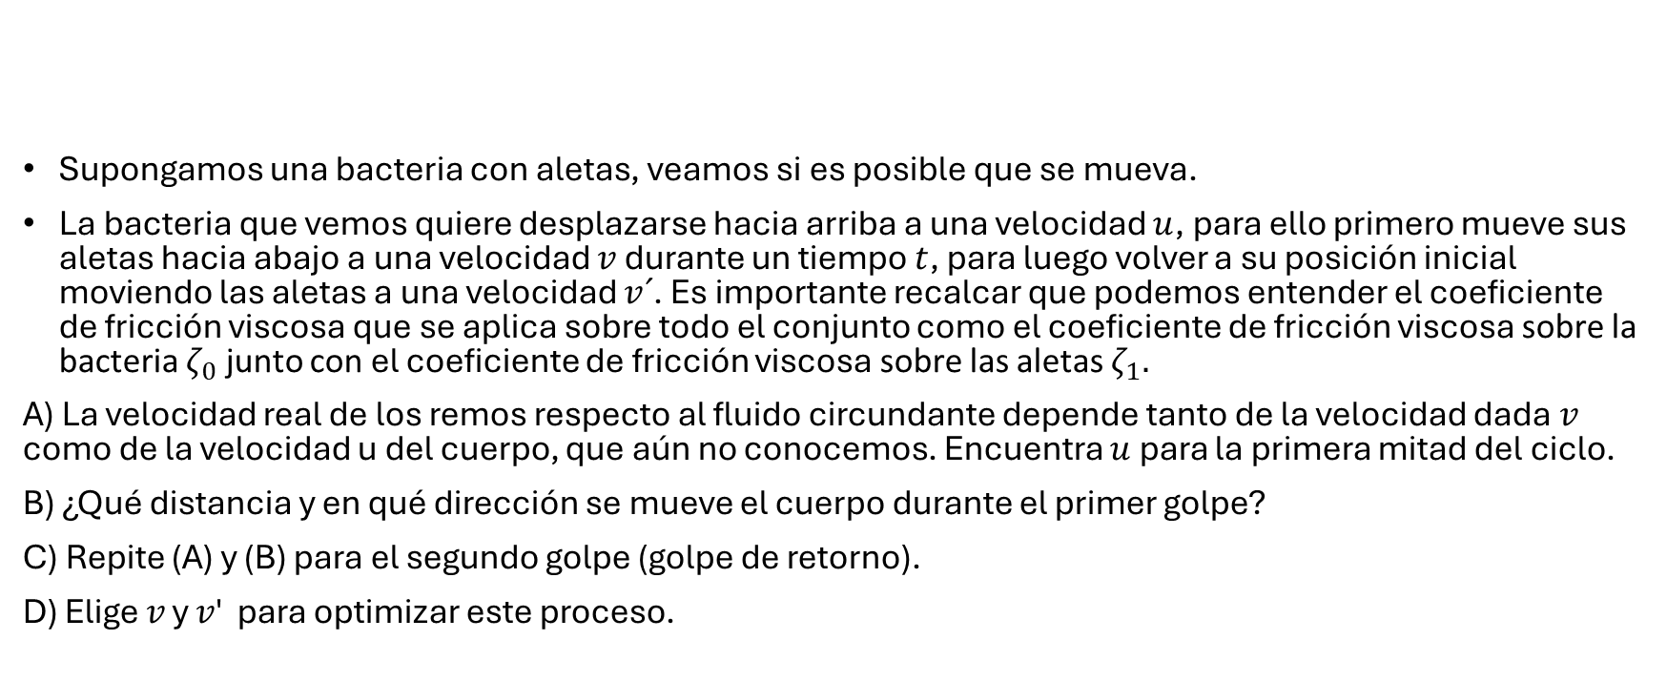
Aplicaciones biológicas
Supongamos una bacteria con aletas, veamos si es posible que se mueva.
La bacteria que vemos quiere desplazarse hacia arriba a una velocidad $u$, para ello primero mueve sus aletas hacia abajo a una velocidad $v$ durante un tiempo $t$, para luego volver a su posición inicial moviendo las aletas a una velocidad $v´$. Es importante recalcar que podemos entender el coeficiente de fricción viscosa que se aplica sobre todo el conjunto como el coeficiente de fricción viscosa sobre la bacteria $ζ_{0}$ junto con el coeficiente de fricción viscosa sobre las aletas $ζ_{1}.$
A) La velocidad real de los remos respecto al fluido circundante depende tanto de la velocidad dada $v$ como de la velocidad u del cuerpo, que aún no conocemos. Encuentra $u$ para la primera mitad del ciclo.
B) ¿Qué distancia y en qué dirección se mueve el cuerpo durante el primer golpe?
C) Repite (A) y (B) para el segundo golpe (golpe de retorno).
D) Elige 𝑣 y 𝑣′ para optimizar este proceso.

Slide 18
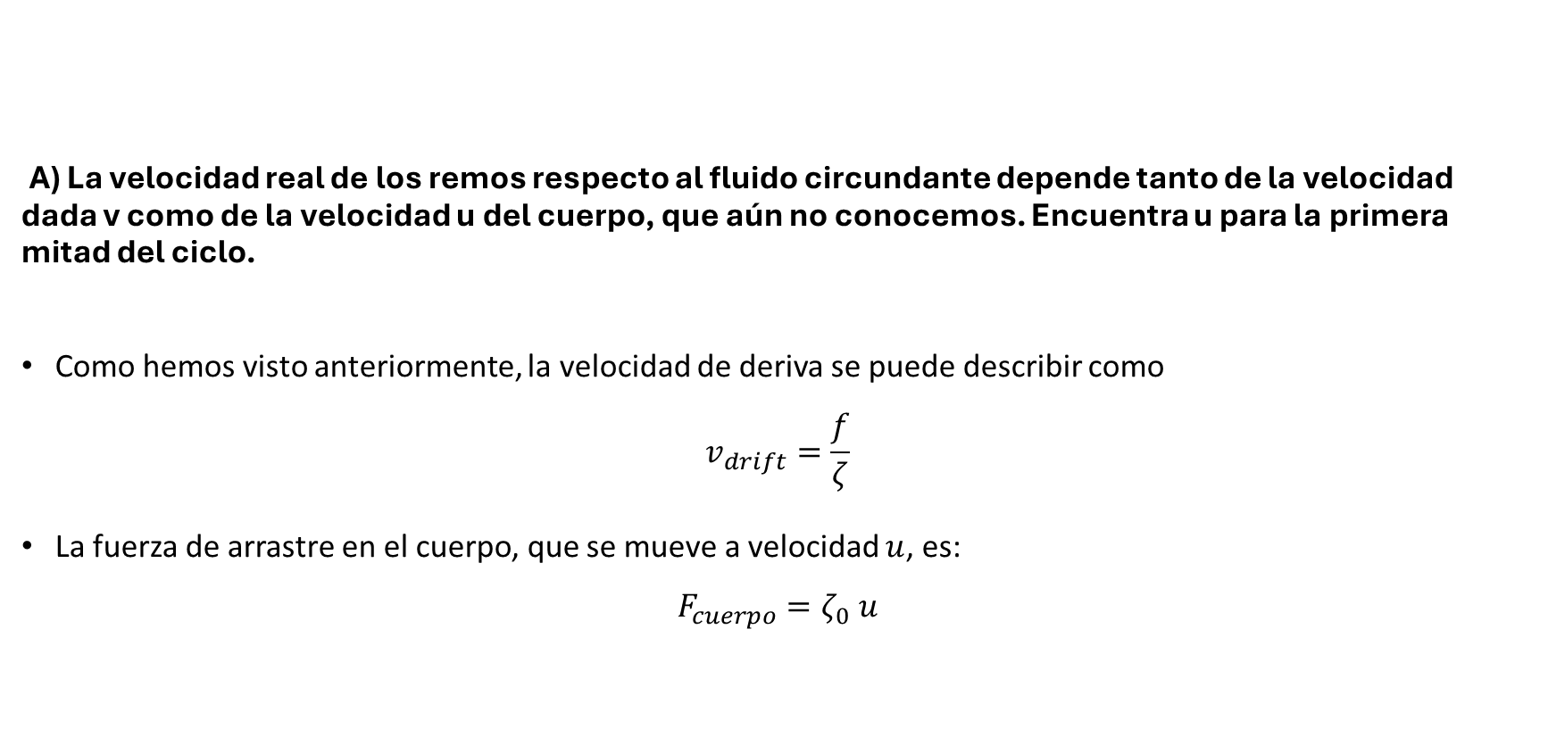
Aplicaciones biológicas
A) La velocidad real de los remos respecto al fluido circundante depende tanto de la velocidad dada v como de la velocidad u del cuerpo, que aún no conocemos. Encuentra u para la primera mitad del ciclo.
Como hemos visto anteriormente, la velocidad de deriva se puede describir como
$$v_{drift}=\frac{f}{ζ}$$
La fuerza de arrastre en el cuerpo, que se mueve a velocidad $u$, es:
$$F_{cuerpo}=ζ_{0} u$$

Slide 19
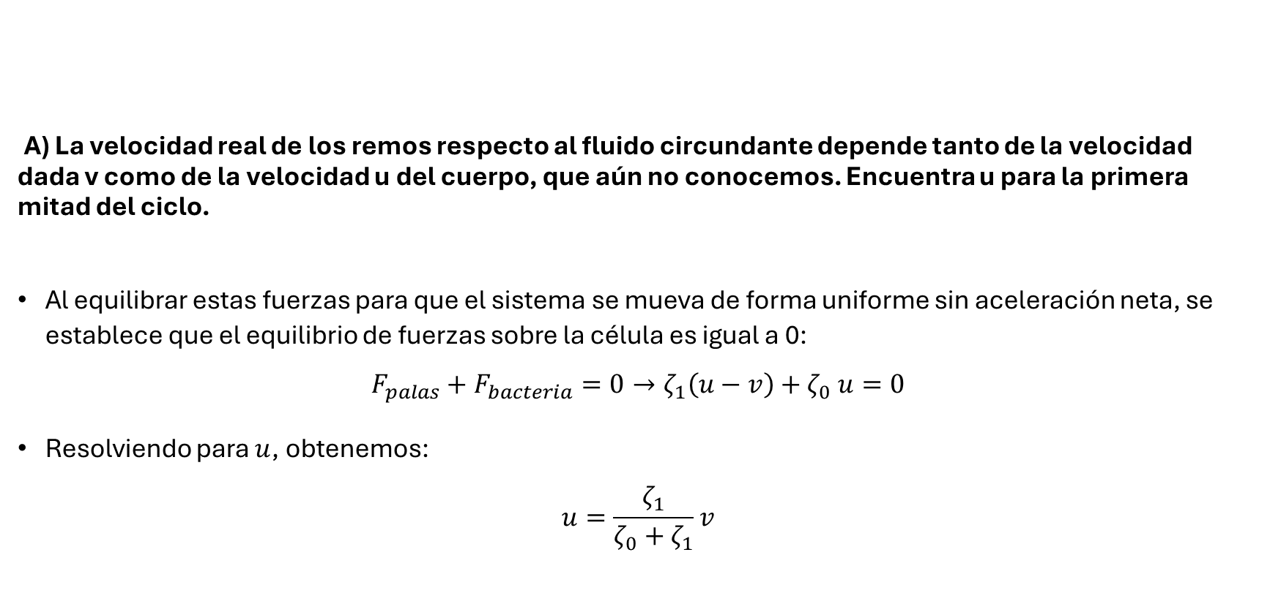
Aplicaciones biológicas
A) La velocidad real de los remos respecto al fluido circundante depende tanto de la velocidad dada v como de la velocidad u del cuerpo, que aún no conocemos. Encuentra u para la primera mitad del ciclo.
Al equilibrar estas fuerzas para que el sistema se mueva de forma uniforme sin aceleración neta, se establece que el equilibrio de fuerzas sobre la célula es igual a 0:
$${F_{palas}+F_{bacteria}=0→ζ}_{1}\left(u−v\right)+ζ_{0} u=0$$
Resolviendo para $u$, obtenemos:
$$u=\frac{ζ_{1}}{ζ_{0}+ζ_{1}}v$$

Slide 20

Aplicaciones biológicas
B) ¿Qué distancia y en qué dirección se mueve el cuerpo durante el primer golpe?
La distancia es $Δx=u t$, hacia adelante, donde $u$ es lo que hemos visto antes:
$$u=\frac{ζ_{1}}{ζ_{0}+ζ_{1}}v$$
Por lo que.
$$Δx=\frac{ζ_{1}}{ζ_{0}+ζ_{1}}v t$$

Slide 21
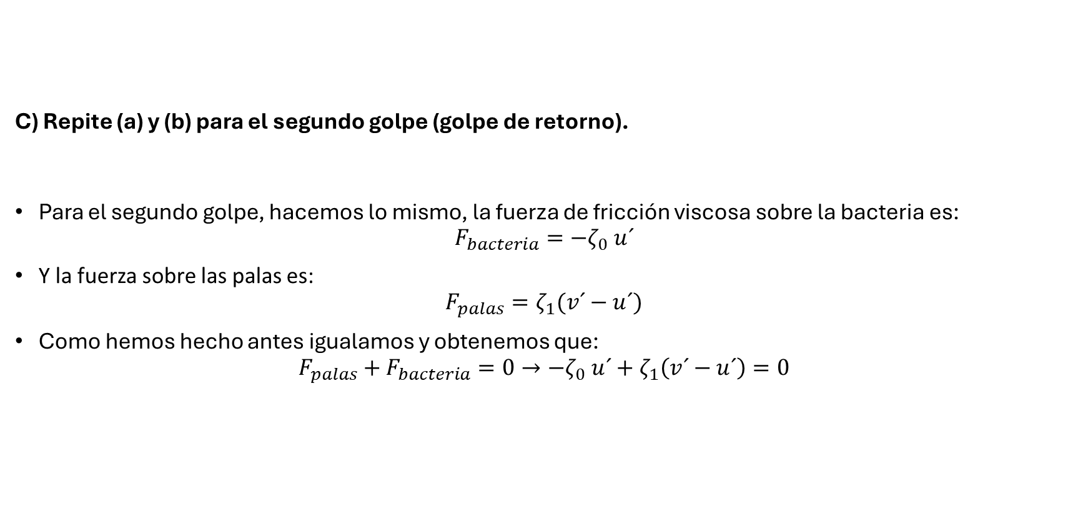
Aplicaciones biológicas
C) Repite (a) y (b) para el segundo golpe (golpe de retorno).
Para el segundo golpe, hacemos lo mismo, la fuerza de fricción viscosa sobre la bacteria es:
$$F_{bacteria}={−ζ}_{0} u´$$
Y la fuerza sobre las palas es:
$$F_{palas}=ζ_{1}(v´−u´)$$
Como hemos hecho antes igualamos y obtenemos que:
$${F_{palas}+F_{bacteria}=0→−ζ}_{0} u´+ζ_{1}\left(v´−u´\right)=0$$

Slide 22

Aplicaciones biológicas
C) Repite (a) y (b) para el segundo golpe (golpe de retorno).
Resolviendo ,para el segundo golpe, la velocidad u′ es:
$$u´=−\frac{ζ_{1}}{ζ_{0}+ζ_{1}}v´$$
La distancia $Δx′$ es $t′u$′. Debemos asegurarnos de que $t´u´=t u$ si queremos que los remos vuelvan a sus posiciones originales en el cuerpo. Así que:
$$Δx^{′}=\left(\frac{t v}{v^{′}}\right)u^{′}=−Δx$$

Slide 23
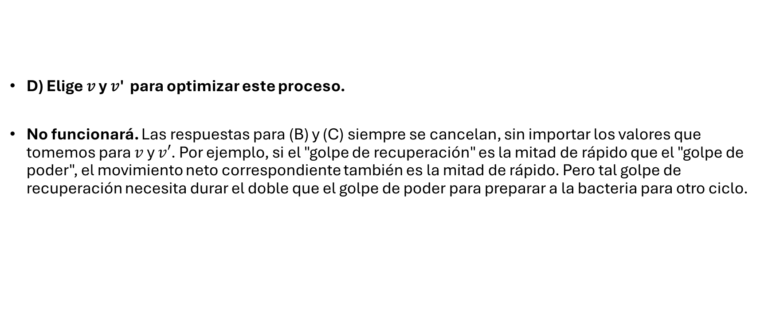
Aplicaciones biológicas
D) Elige 𝑣 y 𝑣′ para optimizar este proceso.
No funcionará. Las respuestas para (B) y (C) siempre se cancelan, sin importar los valores que tomemos para $v$ y $v′$. Por ejemplo, si el "golpe de recuperación" es la mitad de rápido que el "golpe de poder", el movimiento neto correspondiente también es la mitad de rápido. Pero tal golpe de recuperación necesita durar el doble que el golpe de poder para preparar a la bacteria para otro ciclo.

Slide 24
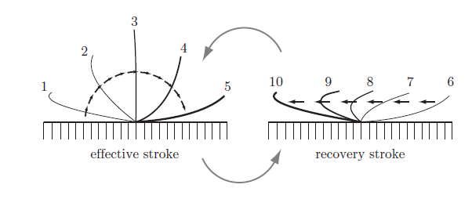

Aplicaciones biológicas
Propulsión Ciliar
¿Qué son los Cilios?
Apéndices en forma de látigo, de $5−10µm$ de largo y $200nm$ de diámetro.
Utilizados por células motrices para moverse y por otras células para bombear fluidos o acercar alimentos.

Slide 25
Aplicaciones biológicas
Propulsión Ciliar
Estructura y Movimiento de los Cilios
Contienen filamentos internos y motores que deslizan los filamentos entre sí, creando una flexión en el cilio.
Movimiento típico: periódico, pero no recíproco, lo que permite la propulsión efectiva.

Slide 26

Aplicaciones biológicas
Propulsión Ciliar
Mecánica de Fluidos a Bajo Número de Reynolds
Coeficiente de fricción viscosa $ζ_{||}$ para movimiento paralelo al eje del cilio es menor que $ζ_{⊥}$para movimiento perpendicular.
Ejemplo práctico: $ζ_{||}/ζ_{⊥} ≈2/3$

Slide 27
Aplicaciones biológicas
Propulsión Ciliar
Cómo Funciona la Propulsión
Golpe de Potencia:
El cilio se mueve perpendicular a su eje, creando un flujo de fluido significativo.
Golpe de Recuperación:
La mayoría del cilio se mueve paralelamente a su eje, reduciendo el flujo inverso.

Slide 28
Aplicaciones biológicas
Propulsión Ciliar
Resultado
El flujo de fluido creado durante el golpe de potencia no se deshace completamente durante el golpe de recuperación.
La diferencia entre estos flujos resulta en el bombeo neto de un ciclo.

Slide 29
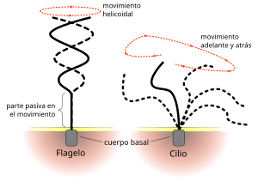
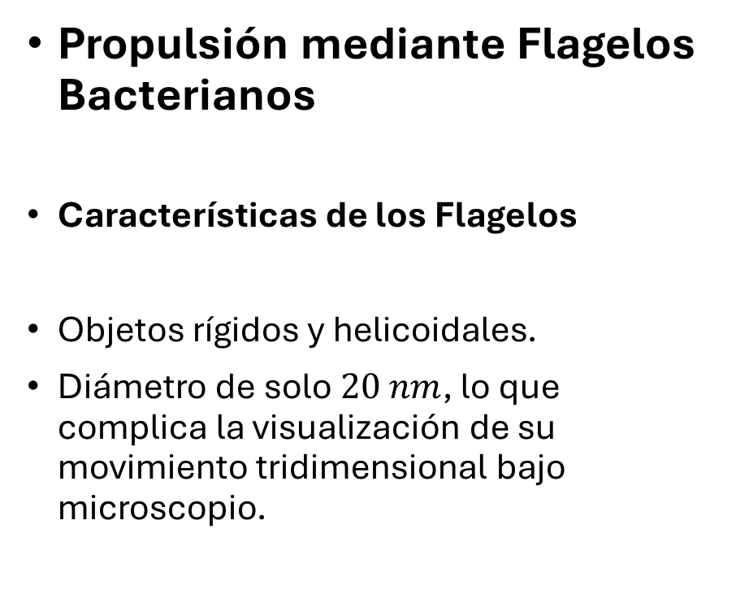
Aplicaciones biológicas
Propulsión mediante Flagelos Bacterianos
Características de los Flagelos
Objetos rígidos y helicoidales.
Diámetro de solo $20 nm$, lo que complica la visualización de su movimiento tridimensional bajo microscopio.

Slide 30
Aplicaciones biológicas
Propulsión mediante Flagelos Bacterianos
Mecánica de Propulsión
A diferencia de los cilios, los flagelos no son flexibles y no pueden propulsarse de manera recíproca.
Los flagelos operan mediante un movimiento rotatorio rígido, accionado en la base por un motor flagelar.

Slide 31
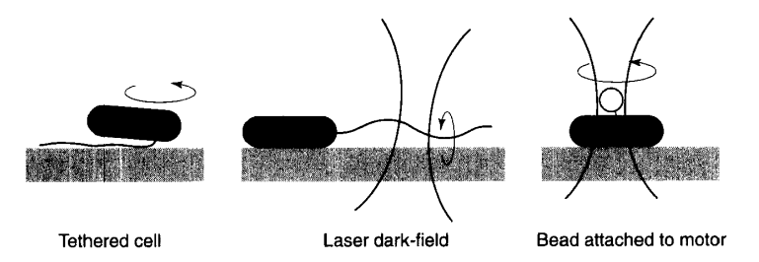
Aplicaciones biológicas
Propulsión mediante Flagelos Bacterianos
Descubrimiento y Verificación Científica
En 1973, H. Berg y R. Anderson propusieron que los flagelos se accionan en un movimiento rotatorio en la base.
M. Silverman y M. Simon demostraron experimentalmente esta teoría utilizando una cepa mutante de E. coli con flagelos truncados, observando la rotación del cuerpo bacteriano bajo el microscopio.

Slide 32
Aplicaciones biológicas
Propulsión mediante Flagelos Bacterianos
Motor Flagelar
Una maravilla de la nanotecnología, el motor flagelar tiene un ancho de solo 45 nm.
Genera movimiento rotatorio, no recíproco, que es clave para la propulsión efectiva.

Slide 33
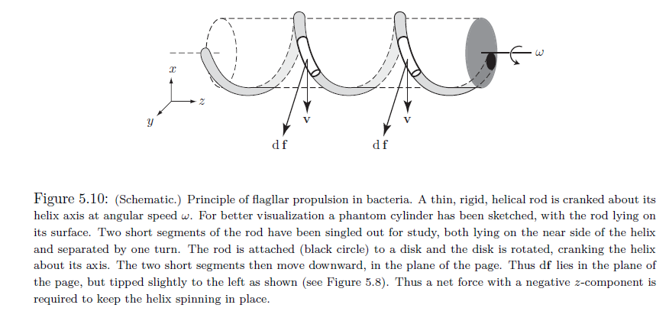
Aplicaciones biológicas
Propulsión mediante Flagelos Bacterianos
Principio de Propulsión
La fuerza de arrastre resultante en un flagelo en rotación está entre las direcciones paralela y normal al eje del flagelo.
El motor flagelar crea un movimiento helicoidal que impulsa la bacteria hacia adelante, similar a las hélices de submarinos y barcos, pero a una escala mucho menor y en condiciones de bajo número de Reynolds.

Slide 34
Aplicaciones biológicas
¿Por Qué Moverse?
Difusión: Capaz de llevar alimento incluso a células inmóviles y eliminar desechos sin necesidad de movimiento activo.
Estudio de la Natación y Agitación: La natación y la agitación a menudo no mejoran significativamente la ingesta de alimentos en bacterias debido a su baja velocidad.

Slide 35
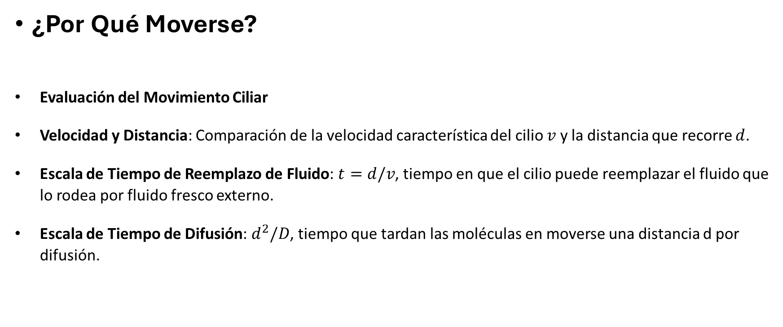
Aplicaciones biológicas
¿Por Qué Moverse?
Evaluación del Movimiento Ciliar
Velocidad y Distancia: Comparación de la velocidad característica del cilio $v$ y la distancia que recorre $d$.
Escala de Tiempo de Reemplazo de Fluido: $t=d/v$, tiempo en que el cilio puede reemplazar el fluido que lo rodea por fluido fresco externo.
Escala de Tiempo de Difusión: $d^{2}/D$, tiempo que tardan las moléculas en moverse una distancia d por difusión.

Slide 36
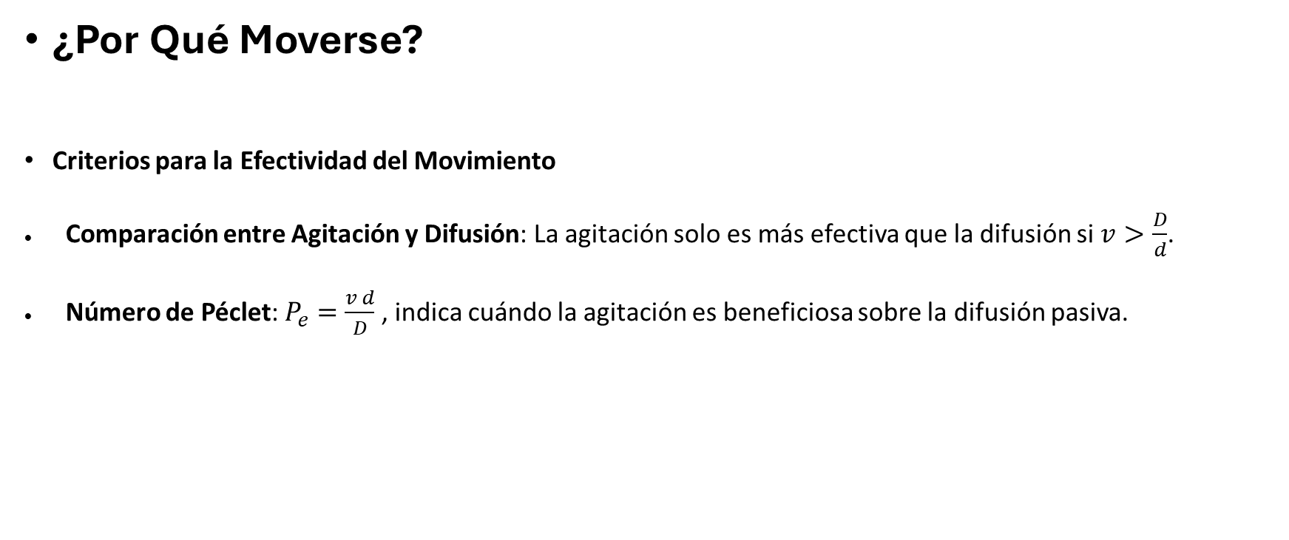
Aplicaciones biológicas
¿Por Qué Moverse?
Criterios para la Efectividad del Movimiento
Comparación entre Agitación y Difusión: La agitación solo es más efectiva que la difusión si $v>\frac{D}{d}$.
Número de Péclet: $P_{e}=\frac{v d}{D}$ , indica cuándo la agitación es beneficiosa sobre la difusión pasiva.

Slide 37

Aplicaciones biológicas
¿Por Qué Moverse?
Problema:
Si $D=1000μm^{2}/s$ y el tamaño del cilio es $d=1μm$ ¿A que velocidad se ha de agitar el agua alrededor de ella para que se mejore la absorción de alimentos?
$$v>\frac{D}{d}→v>\frac{1000μm^{2}/s}{1mm}→v>1000μm/s$$

Slide 38
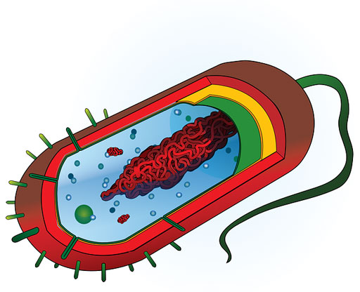
Aplicaciones biológicas
¿Por Qué Moverse?
Conclusiones Experimentales
Bacterias con Sistemas Flagelares Defectuosos: Se desempeñan igual de bien que sus contrapartes de tipo salvaje cuando la comida es abundante, indicando que la natación rápida no es crucial para su supervivencia o ingesta de alimentos bajo condiciones normales.

Slide 39
Aplicaciones biológicas
Estrategia de Búsqueda de Alimento en Bacterias
Contexto de Movimiento en Bacterias
A pesar de que no necesitan nadar sistemáticamente para recolectar alimento, el nado puede ser crucial para localizar fuentes de comida.
E. coli realiza cálculos que le permiten cazar alimento de manera efectiva.
Estrategia de Nado en E. coli
Movimiento: E. coli nada en línea recta por un tiempo, se detiene, y luego cambia a una dirección aleatoria.
Evaluación Continua: La bacteria muestrea constantemente su entorno mientras nada.

Slide 40
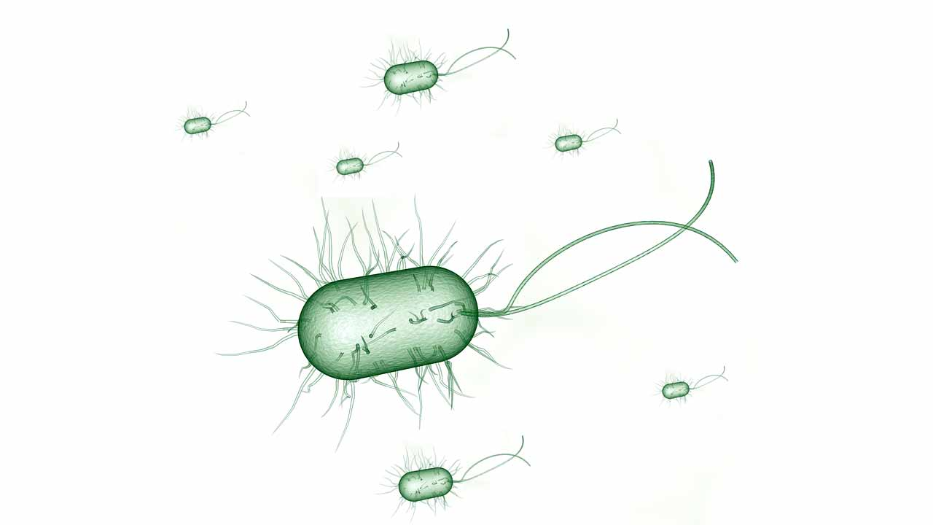
Aplicaciones biológicas
Estrategia de Búsqueda de Alimento en Bacterias
Respuesta a la Concentración de Alimento:
Si la concentración aumenta, prolonga su trayecto.
Si la concentración disminuye, termina su trayecto y cambia de dirección más pronto.
Caminata Aleatoria Sesgada
E. coli realiza una caminata aleatoria sesgada con una deriva neta hacia mayores concentraciones de alimentos.
Necesidad de Superar la Difusión
Para que el nado sea útil en la navegación de gradientes alimenticios, la bacteria debe "ganarle" a la difusión.
Criterio de Distancia Mínima: La bacteria debe nadar al menos 30 µm (aproximadamente 30 longitudes corporales) antes de cambiar de dirección para que el cambio en el entorno sea apreciable.
Validación Empírica
Este comportamiento coincide con lo observado en la naturaleza, donde las bacterias cambian de dirección después de recorrer distancias que permiten una evaluación efectiva de las condiciones ambientales.

Slide 41
Aplicaciones biológicas
Ataque y escape
Influencia del Número de Reynolds en la Interacción con el Fluido
Objetos sólidos en movimiento en fluidos a bajo número de Reynolds perturban el fluido hasta una distancia comparable a su diámetro.
Este efecto puede ser problemático para criaturas que dependen de la sigilosidad para capturar presas.
Desafíos en la Caza
Acercarse nadando a una presa tiende a empujarla, haciendo difícil capturarla directamente.
Ejemplo: Un experimento mostró que moverse hacia un objeto en el fluido lo empuja lejos debido a la perturbación del fluido.

Slide 42
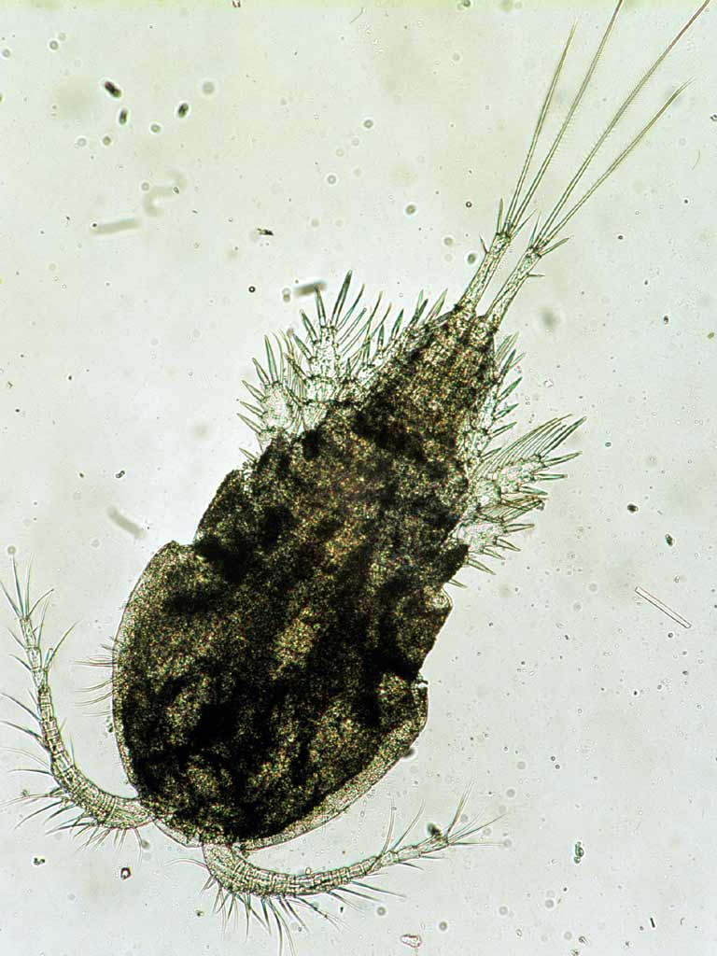
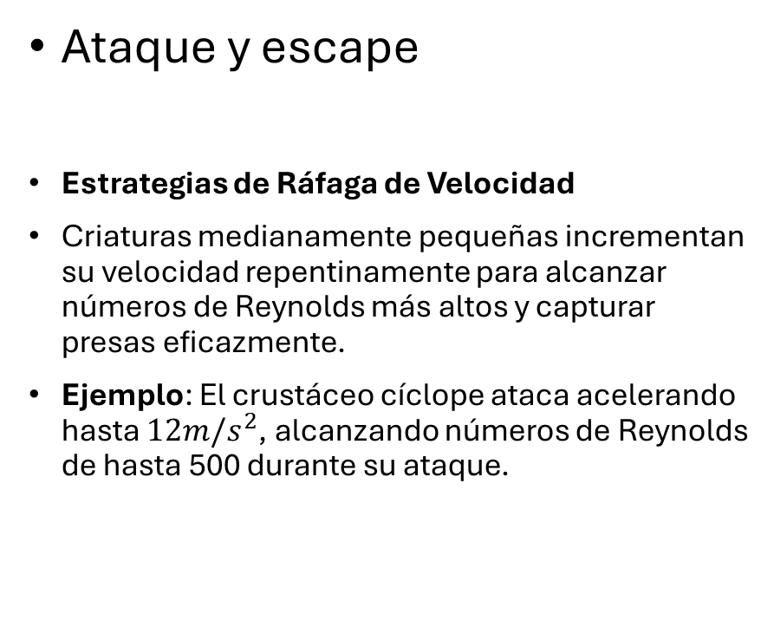
Aplicaciones biológicas
Ataque y escape
Estrategias de Ráfaga de Velocidad
Criaturas medianamente pequeñas incrementan su velocidad repentinamente para alcanzar números de Reynolds más altos y capturar presas eficazmente.
Ejemplo: El crustáceo cíclope ataca acelerando hasta $12m/s^{2}$, alcanzando números de Reynolds de hasta 500 durante su ataque.
Nauplius Larva de cíclope. Crustáceo. (youtube.com)

Slide 43
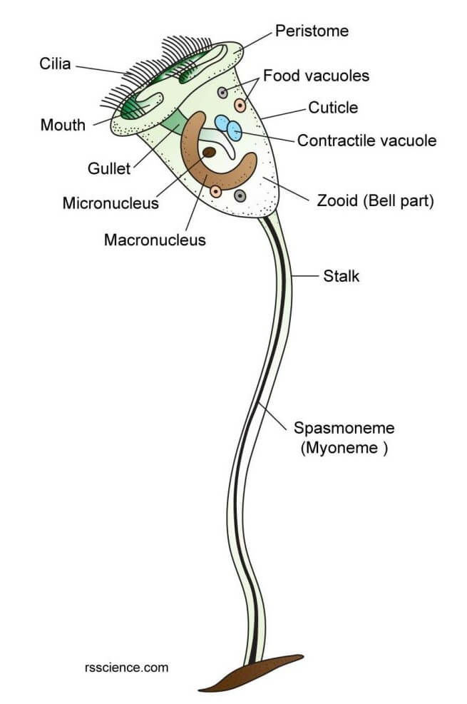
Aplicaciones biológicas
Ataque y escape
Estrategias de Escape
Escapar de un atacante a bajo número de Reynolds puede arrastrar al atacante junto a la presa.
Ejemplo: El protozoo sesil Vorticella se contrae rápidamente cuando se siente amenazado, acortando su tallo de 0.2–0.33 mm a menos de la mitad a velocidades de hasta 80 mm/s. Este tallo, conocido como "spasmoneme", es uno de los elementos contractiles más rápidos en el reino animal.
Vorticella camara lenta - Vorticella slow motion (youtube.com)

Slide 44
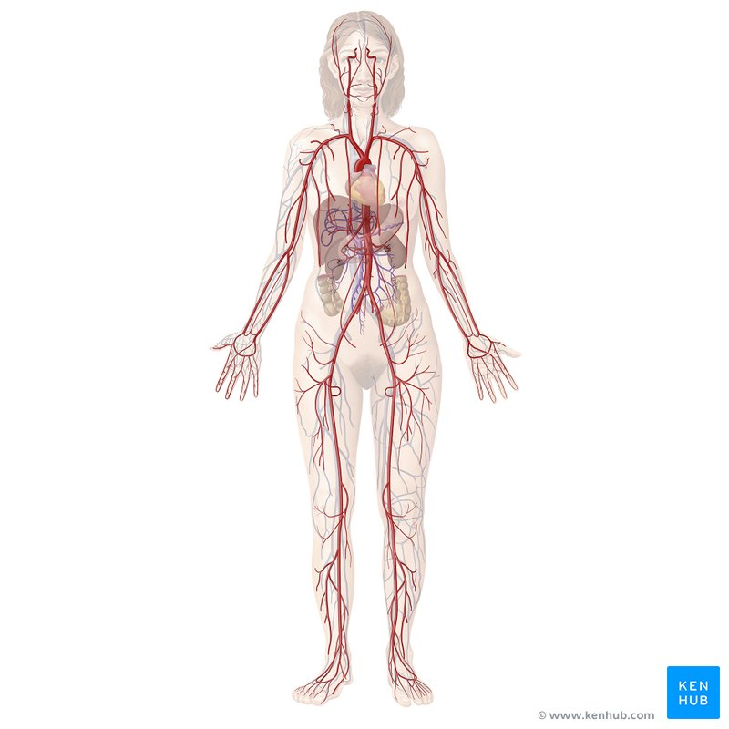
Aplicaciones biológicas
Redes vasculares
Los organismos macroscópicos no pueden basarse en la difusión para la transmisión de sustancias químicas de un lugar a otro.
Estos se basan en una serie de redes vasculares que hacen el trabajo

Slide 45
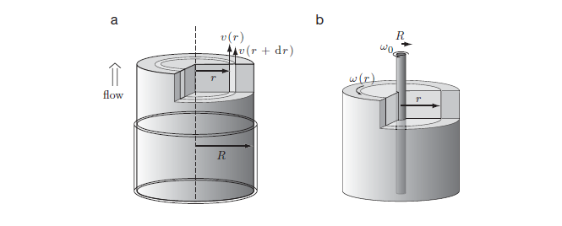

Aplicaciones biológicas
Redes vasculares
$$v\left(r\right)=\frac{\left(R^{2}−r^{2}\right) p}{4 L η}$$
$$Q=\frac{π R^{4}}{8 L η}$$
$$Q=\frac{p}{Z} con Z=\frac{8ηL}{πR^{4}}$$
Ver apuntes: Redes vasculares

Slide 46
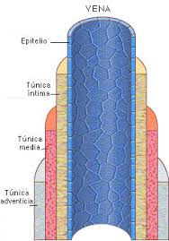
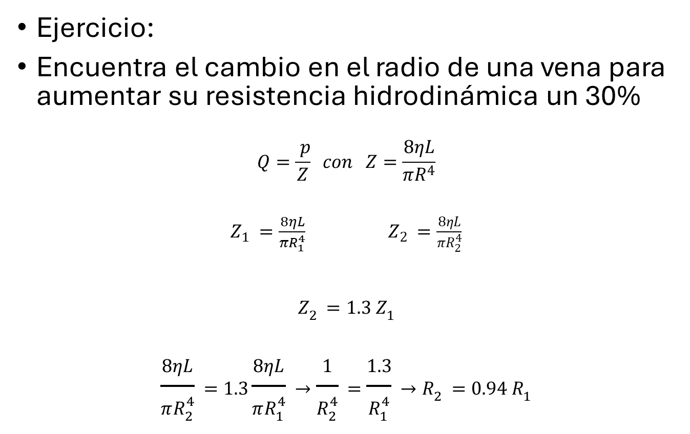
Aplicaciones biológicas
Ejercicio:
Encuentra el cambio en el radio de una vena para aumentar su resistencia hidrodinámica un 30%
$$Q=\frac{ p}{Z} con Z=\frac{8ηL}{πR^{4}}$$
$Z_{1} =\frac{8ηL}{πR_{1}^{4}}$ $Z_{2} =\frac{8ηL}{πR_{2}^{4}}$
$$Z_{2}=1.3{ Z}_{1}$$
$$\frac{8ηL}{πR_{2}^{4}}=1.3\frac{8ηL}{πR_{1}^{4}}→\frac{1}{R_{2}^{4}}=\frac{1.3}{R_{1}^{4}}→R_{2}=0.94 R_{1}$$

Slide 47
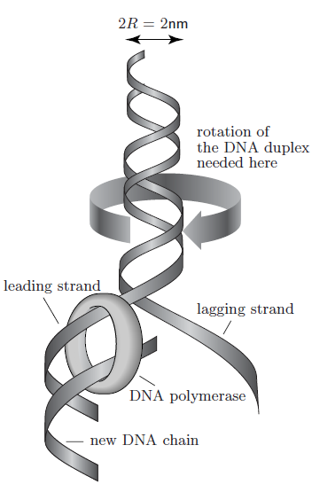

Aplicaciones biológicas
Rotación del ADN
Torque:
$τ = −4π ω η R^{2} L$
Trabajo de fricción viscosa:
$W_{frict}=−2π τ=8π^{2} ω η R^{2}L$
Ver apuntes: Fricción viscosa en la horquilla de replicación del ADN

